Slide 1
第23课：玫瑰图
讲师：小林

Slide 2
大纲
什么是玫瑰图？
玫瑰图的构成
基本配置项
特性一：分组玫瑰图
特性二：堆叠玫瑰图

Slide 3

什么是玫瑰图？
定义：玫瑰图是在极坐标系下绘制的统计图表，数据中的每个类别被分成相等的部分，每个部分从中心向外延伸的距离取决于它所代表的值。
历史：南丁格尔用于展示克里米亚战争士兵死亡原因。
适用场景：展示周期性数据（月份、星期、季节等）。
与饼图对比：
饼图：角度编码数值，半径相等。
玫瑰图：半径编码数值，角度相等。
优势：更容易比较数值大小（长度比角度更易感知）。
💡玫瑰图适合展示循环数据（月份、季节等）

Slide 4
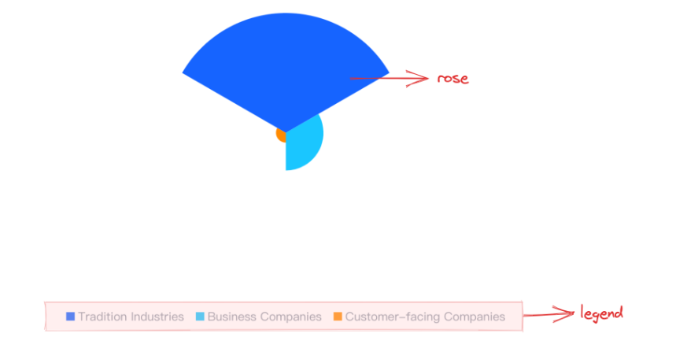
玫瑰图的构成
玫瑰图由扇区图元及其他组件构成。
数据
一个离散 字段，如: product，用于映射不同扇区
一个数值字段，如: sales，用于映射扇区半径

Slide 5
基本配置
const spec = {
type: 'rose',
data: data,
categoryField: 'category',
valueField: 'value',
outerRadius: 0.8, // 玫瑰图外径占比（可选）
tooltip: { visible: true },
legends: { visible: true }
};
核心配置解释：
type: 'rose'：指定图表类型
categoryField 和 valueField 映射数据字段
seriesField
outerRadius：控制图形大小，留出空间给标签
tooltip：鼠标悬停显示详情
legends：显示图例（默认颜色区分）

Slide 6
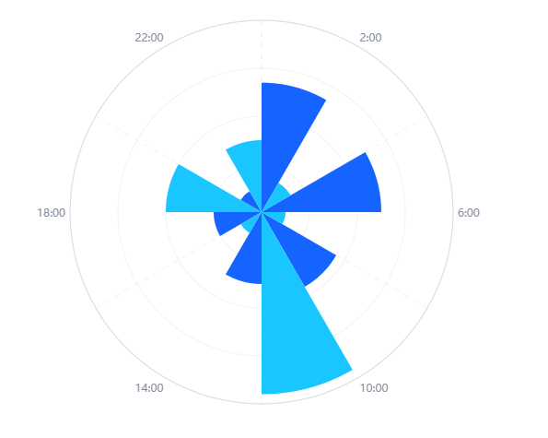
分组玫瑰图 –介绍
分组玫瑰图可以看作 '弯曲后的分组柱状图'，它将不同类别的玫瑰系列沿着极坐标系以间隔的方式排列在一起，每组玫瑰系列代表一个类别。

Slide 7
分组玫瑰图 - 配置要点
关键点：
categoryField 为数组，表示先按第一个字段（大类）分扇区，再按第二个字段（季度）在扇区内并排。
seriesField 指定系列字段（这里是季度），用于颜色映射和分组。
categoryField: ['time', 'type'],
valueField: 'value',
seriesField: 'type',
outerRadius: 0.9,
axes: [
{
orient: 'angle',
domainLine: { visible: true },
grid: { visible: true, alignWithLabel: false },
label: {
visible: true
}
},
{
orient: 'radius',
grid: { visible: true, smooth: true }
}
],

Slide 8
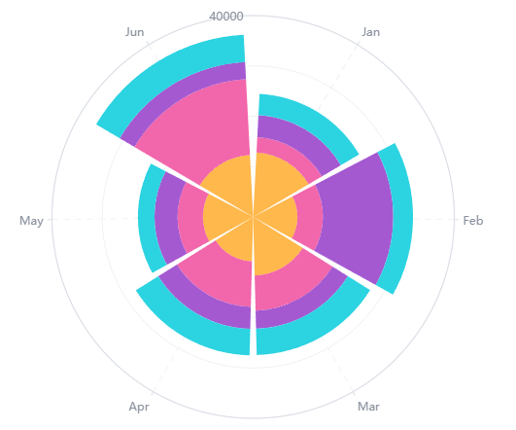
堆叠玫瑰图
堆叠玫瑰图可以看做 '弯曲后的堆叠柱状图'，它将不同类别的玫瑰系列以堆叠的方式组合在一起，每组玫瑰系列代表一个类别。
关键点：
stack: true 将同一大类下的不同季度值叠加。
seriesField 用于区分颜色。

Slide 9
总结
基础玫瑰图：type, categoryField, valueField, seriesField
分组玫瑰图：categoryField 为数组 + seriesField
堆叠玫瑰图：stack: true + seriesField

Slide 10


案例仓库和资料
配套实践案例仓库：
码云： https://gitee.com/menglin1997/vchart.git
Github: https://github.com/menglin1997/vchartCourse.git
官方资料：
官网：https://www.visactor.com/vchart
GitHub：https://github.com/VisActor/VChart
微信公众号：VisActor
讲师微信
公众号：VisActor

Slide 11
感谢观看，我们下节课再见！

